Slide 1




Ausbildungspartner
Notes:
Herzlich willkommen zum online-Informationsabend zum Thema Mastertitel und was noch so dazu gehört

Slide 2
Online-Info-Abend
Abschlüsse/Anerkennungen/
Eidg. Diplome / Subventionen
Notes:
Wir möchten Euch die Abschlüsse, die man am Kurszentrum machen kann, zeigen. Und wo diese anerkannt werden. Dann noch ein kurzer Exkurs zum Thema Bundessubventionen.
Es wird dann eine Fragerunde geben. Bei der habt Ihr die Möglichkeit, die Fragen mündlich stellen oder auch in den Chat schreiben..

Slide 3
Überblick über die Mastertitel
Masterprozess
bso-Mitgliedschaft und Zusatztitel, Qualitätssicherung
Systemis-Mitgliedschaft
Höhere Fachprüfung (HFP) und Subventionen
Fragen

Slide 4
Mastertitel für Kurzzeitberater/innen
Systemisch-Lösungsorientierte/r Kurzzeitberater/in Master SLK
Berechtigt zur Mitgliedschaft beim Verband SYSTEMIS

Slide 5
Voraussetzungen für den Master SLK
Modul 1
Modul 2
Modul 3
Modul 4
Modul 5
KurzzeitberaterInMaster SLK ZiS

Slide 6
Mastertitel für Coachs
Systemisch-Lösungsorientierter Coach Master SLC
Berechtigt zur Mitgliedschaft beim Berufsverband bso
Neu: Möglichkeit für Mehrfach-Master-Abschluss in Supervision und/oder Organisationsberatung.

Slide 7
Modul 1
Modul 2
Modul 3
Modul 4
Modul 5
BWL
Coach Master SLC ZiS
Coach SupervisorIn Master ZiS SLCS
Zweifachtitel
Coach SupervisorIn bso
Beratungskonzept
+
WB Supervision
Einfachtitel
Coach bso
Coach OB Master ZiS SLCO
Zweifachtitel
Coach OrganisationsberaterIn bso
+
WB Organisations-beratung (OB)
+
WB Supervision
Coach SupervisorIn OB Master ZiS SLCOS
Dreifachtitel
Coach SupervisorIn
OrganisationsberaterIn bso
+
WB Organisations-beratung (OB)
Notes:
Das sieht wie folgt aus:

Slide 8




Beratungskonzept
Das Profil meiner Berufung
Beratungskonzept mit Geschäftsmodell und Businessplan
In diesem Seminar geht es um die Auseinandersetzung mit einem eigenen Beratungskonzept und Geschäftsmodell. Es ist Voraussetzung für den Master Abschluss und die bso-Mitgliedschaft.
Übersicht
2 Tage
13 Stunden
Bestätigung
Notes:
Ziel: ein eigenes schriftlich ausformuliertes Beratungskonzept mit Geschäftsmodell unter professioneller Hilfe zu erarbeiten.
Inhalt:
Grundlagen und Inhalte eines Beratungskonzeptes, das kann eins zwei oder drei Formate beinhalten
Übersicht über den Beratungsmarkt
Ideen für Marktauftritt und Vernetzung

Slide 9
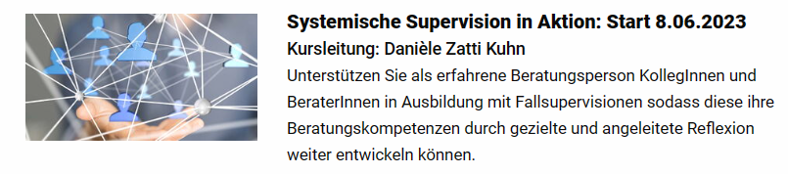
Supervision
Übersicht
3 Tage
18 Stunden
Bestätigung
Notes:
Für diejenigen, die auch als Supervisorinnen tätig sein möchten, hier der Supervisionskurz.
Inhalt:
Grundlagen
Herangehensweise
Dynamik des Supervisionsprozesses
Supervisionsinterventionen und
systemisch-lösungsorientierten Fragen für das spezifische Setting.
Erarbeiten Sie einer konkrete Fragestellung oder ein Supervisionsfall aus Ihrer Praxis
Ergänzen Ihr Beratungskonzept.
Präsentation der Supervisionsfälle, Reflexion und Supervidierung

Slide 10
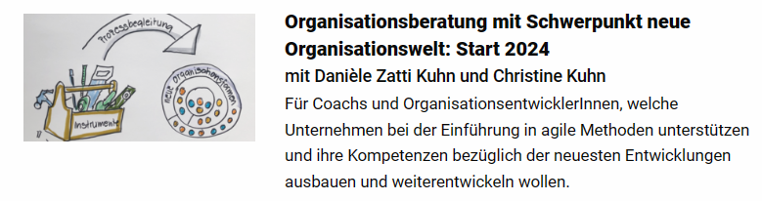
Organisationsberatung
Übersicht
4 Tage
24 Stunden
Bestätigung
Notes:
- Grundlagen und Voraussetzungen für die Gestaltung von systemisch-lösungsorientieren Organisationsberatungen, beraterische Haltung
- Der Organisationsentwicklungsprozess von der Auftragsklärung bis zur Evaluation
- Hypothesenmodell als hilfreiches Analyseinstrument für die Prozessgestaltung
- Überblick über die verschiedenen Formate und Modelle der neuen Arbeitswelt wie z.B. Holocracy, Soziokratie, Theorie U und Kollegiale Führung
- Fallbeispiele aus der Praxis und Verknüpfung mit der Haltung und den Vorgehensmethoden der Prozessberatung
- Erarbeitung eines eigenen Anwendungsbeispiels oder eines konkreten Projektes in der Praxis
- Ideen für systemisch-lösungsorientierte Interventionen in der Umsetzung
- Ergänzung Beratungskonzept, mögliche Anwendungsfelder und Ideen für die Umsetzung am Markt

Slide 11
Wichtigste Schritte Master-Procedere
allfällige Fragen mit dem Sekretariat klären und zum Master anmelden
Sekretariat stellt Unterlagen und Rechnung per Mail zu
Antragsformular digital ans Sekretariat einreichen
Sekretariat prüft das Antragsformular bzgl. Erfüllung Voraussetzungen (Supervision, Intervision, Eigenberatung)
Antragsformular und Fallbeschreibungen an das Erstgespräch mit ProzessbegleiterIn mitnehmen und allfällige Fragen klären
Überarbeitung der Unterlagen und weitere Aktionen
Supervisionssitzung mit ProzessbegleiterIn
Zertifizierungsgespräch und Entscheid

Slide 12
Anforderungen
Mind. 3 Jahre Berufserfahrung als BeraterIn
40 Stunden Supervision / 60 Stunden Intervision
10 Stunden Selbsterfahrung im Einzelsetting
Pro Mastertitel 20 Stunden Praxisnachweis als Beratende
Drei Fälle Kurzdarstellung (bei Mehrfachtitel je 1 Fall)
ausführliche Falldokumentationen:
  Einfachtitel: 2
  für Mehrfachtitel: je 1 (Coach, SupervisorIn und /oder OrganisationsberaterIn)

Slide 13
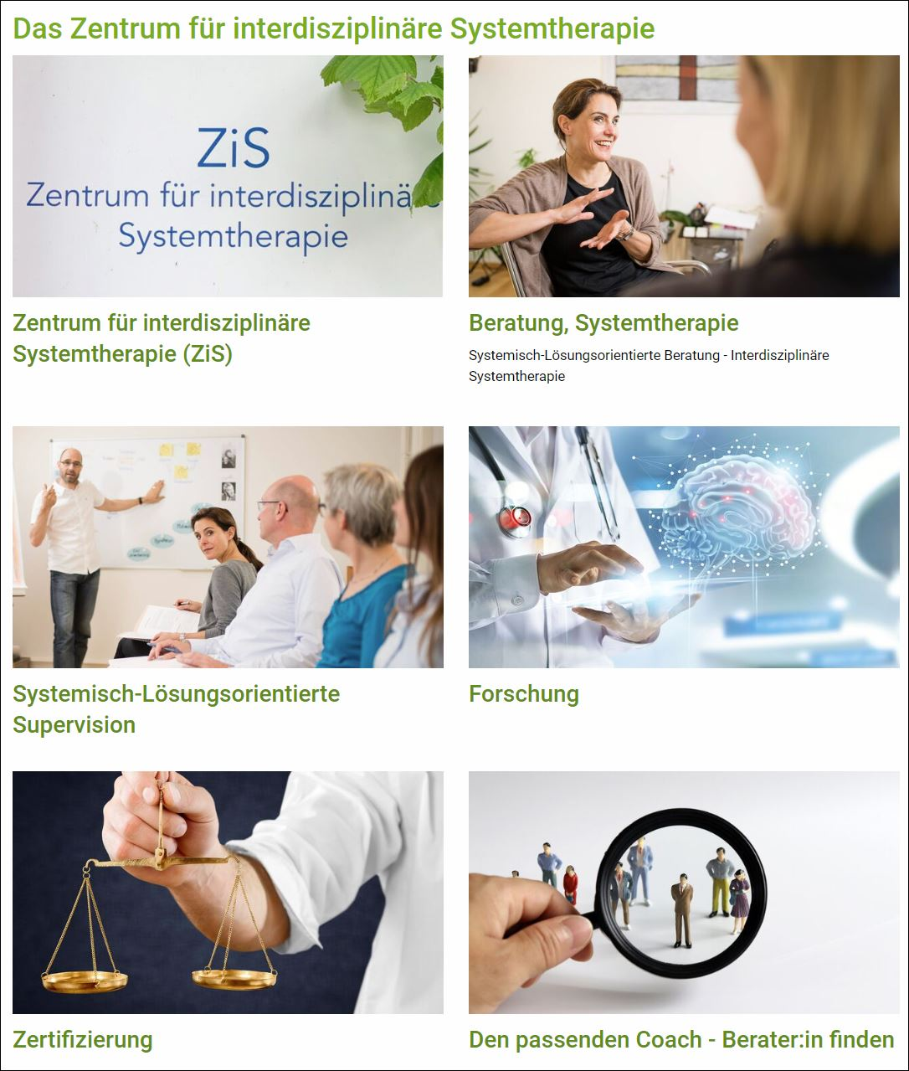
Wer vergibt den Mastertitel?
Notes:
Der Titel wird nicht vom Kurszentrum, sondern vom Zentrum für interdisziplinäre Systemtherapie vergeben. Damit ist eine unabhängige Instanz, die sich einerseits mit der Praxis der Systemtherapie, aber auch mit der Forschung befasst und hohe Qualitäts-Massstäbe setzt, beauftragt.

Slide 14
Rolle Sekretariat
Jegliche Fragenklärung zum Master
Voraussetzungsprüfung Seminare
Zustellung der Unterlagen und Rechnung
Prüfung Supervision, Intervision und Eigenberatung
Koordination Zertifizierungstermin
Angaben in der Adress-Vermittlungs-Datenbank unter www.zis-slc-slk.ch erfassen

Slide 15
Rolle ProzessbegleiterIn
Sichtet die Fallbeschreibungen
Prüft die «Masterreife»
Unterstützt bei Entwicklungsschritten
Gibt supervisorische Hinweise
Meldet KandidatIn zum Zertifizierungsgespräch an
Ist Anwalt / Anwältin beim Zertifizierungsgespräch

Slide 16
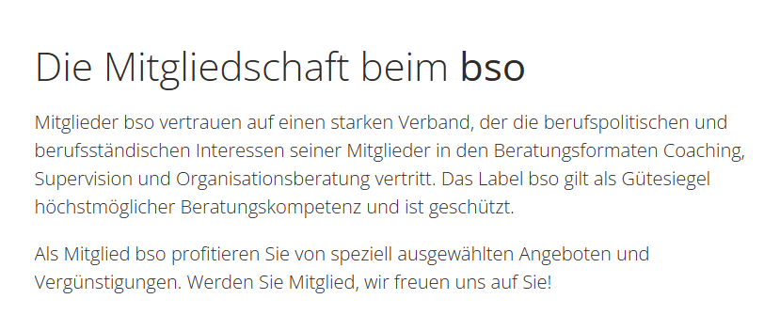

Slide 17
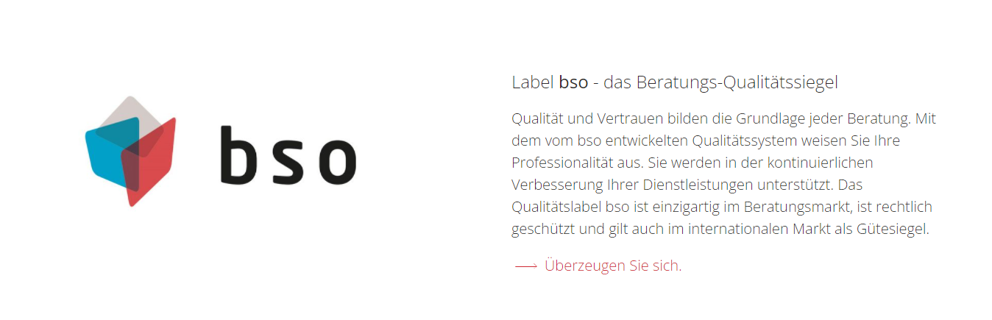

Slide 18
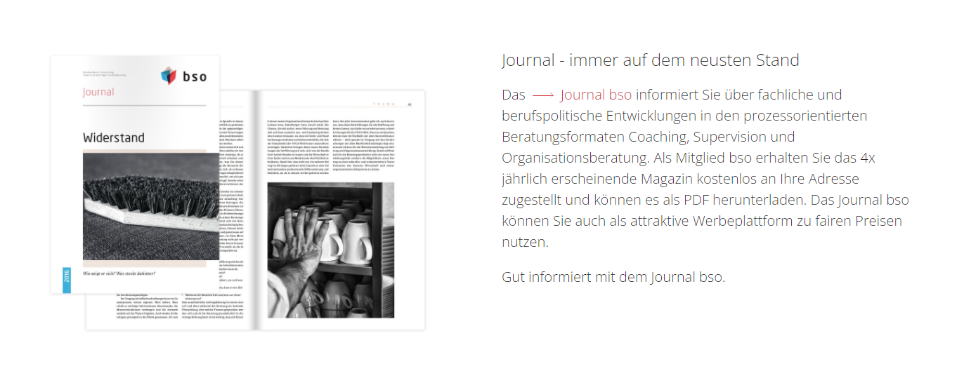

Slide 19
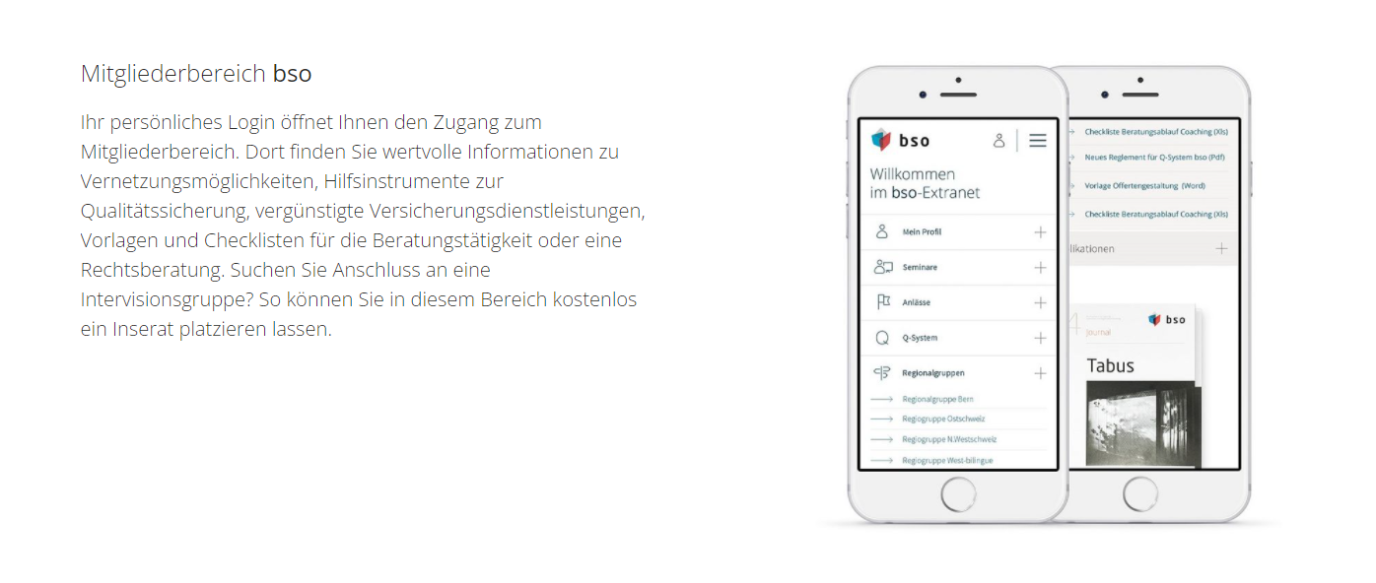

Slide 20
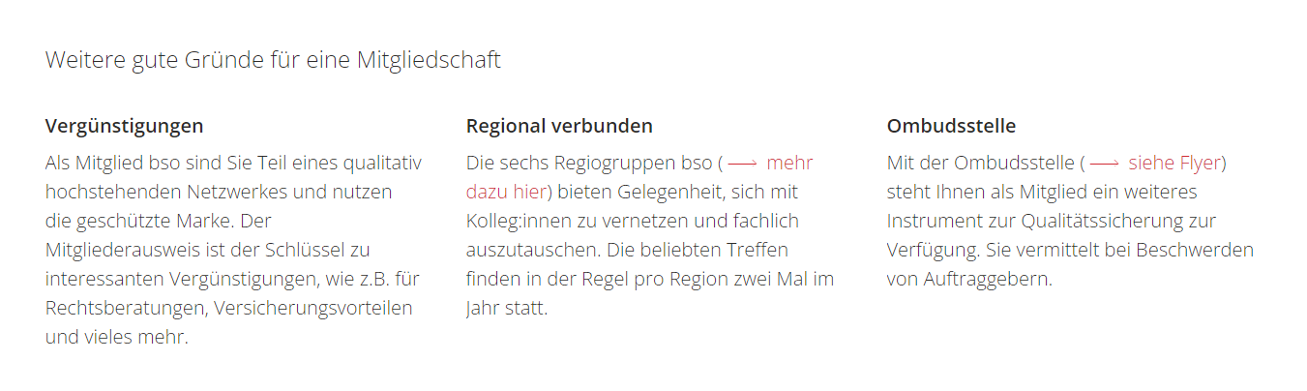

Slide 21
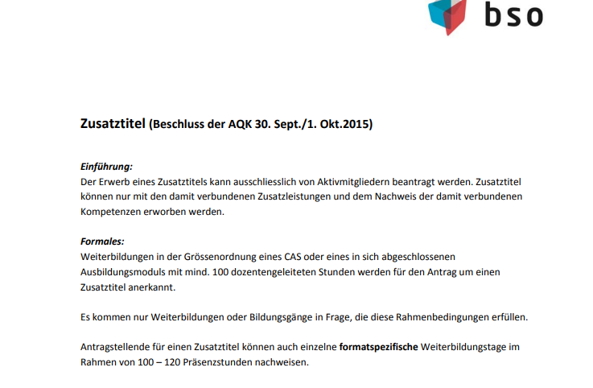
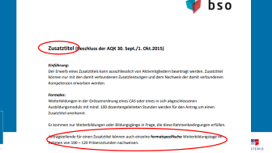
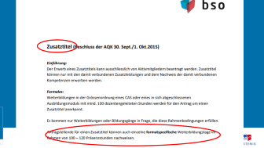
Notes:
Wollte man einen Zusatztitel beanttragen, brauchte es eine formatspezifische Weiterbildung von 100-120 Präsenzstunden

Slide 22
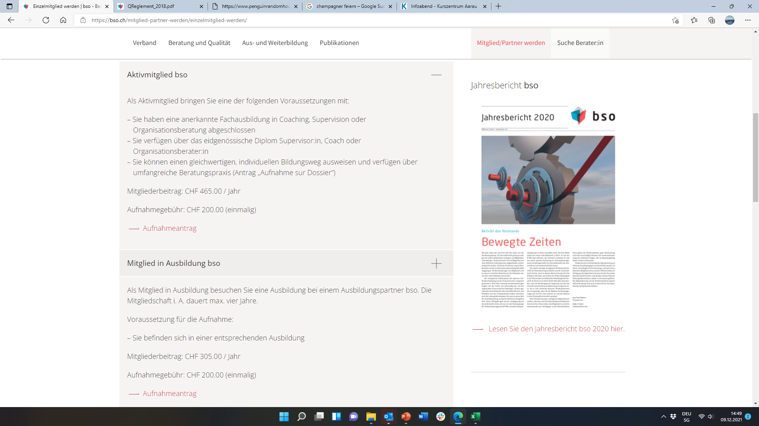
Ab Modul 2:

Slide 23
Beantragung Mitgliedschaft bso
Folgende Dokumente müssen eingereicht werden:
• zweiseitiges Master Zertifikat
• Gesuch um Aufnahme in den Berufsverband (unter https://www.bso.ch/mitglied-partner-werden/einzelmitglied-werden/ herunterladen und ausfüllen)
Für Mitglied in Ausbildung:
Absichtserklärung beim Sekretariat verlangen
Aufnahmeantrag bso ausfüllen und Absichtserklärung beilegen
Notes:
Was muss ich machen, wenn ich Mitglied bin?

Slide 24
Qualitätssicherung als Mitglied
Jedes Mitglied muss ein Qualitätsportfolio führen
Inhalt
Beratungskonzept
Kontraktverfahren
Evaluation und Feedback der Kundinnen / Kunden
Reflexion des beraterischen Handelns und der laufenden Beratungsprozesse
Weiterbildung

Slide 25


Slide 26
Interprofessionalität
Weiterbildung
Vernetzung
Berufspolitik
Forschung
Wir sind dein Fachverband für systemische Therapie und Beratung in der Deutschschweiz
Notes:
Wir engagieren uns in verschiedenen Themenbereichen, die ihr hier abgebildet sehen könnt.

Slide 27

Interprofessionalität
Vernetzung
Systemisches Denken & Handeln in unterschiedlichen Berufsfeldern
Berufsbezogene Themengruppen
Berufsübergreifende Themengruppen
Gefässe um miteinander und voneinander zu lernen und das systemische Denken und Handeln zu reflektieren
Mitgliederversammlung
Fachtagungen
Blog
Erfahrungsaustausch & Begegnung
Regionale Stammtische
Supervisionsgruppen
Intervisionsgruppen
Notes:
Wir sind der einzige Fachverband, der interprofessional unterwegs ist. Wir bieten verschiedene Gefässe, um miteinander und voneinander zu lernen. Wir legen grossen Wert auf Erfahrungsaustausch und Begebnung und bieten Gefässe dafür an.

Slide 28
Berufspolitik
・Zusammenarbeit mit und Präsenz bei systemisch ausgerichteten Weiterbildungs-
einrichtungen
・Zusammenarbeit mit FSP
・Fachgruppen für Ärzt:innen, Psycholog:innen und
Sozialarbeiter:innen
・Verleih von Zertifikaten
‣ Systemische:r Therapeut:in/Berater:in/ Supervisor:in
・Information über berufspolitische Themen
・Zusammenarbeit mit internationalen systemischen Fachverbänden
Notes:
In der Berufspolitik befassen wir uns unter anderem:
Wir haben eine IG Weiterbildungsinstitute
Wir überlegen uns die Zusammenarbeit mit der FSP bezüglich einer Zusatzqualifikation systemische Supervision
Wir verleihen Zertifikate (systemische:r Berater:in; systemische:r Psychotherapeut:in; systemische:r Supervisor in Arbeit)
Systemica -> international

Slide 29
Weiterbildung
Forschung
・Workshops
・berufsbezogene sowie
berufsübergreifende Themengruppen zu
systemischer Theorie und Praxis
Forschung
・Unterstützung von Forschungsprojekten
・Unterstützung von/bei Fachtagungen

Slide 30
Haben wir dein Interessen geweckt? Dann werde Mitglied:
https://www.systemis.ch/mitglied-werden/
Noch unsicher? Dann schau an einem der regionalen Stammtische rein und lerne uns kennen. Nähere Infos via sekretariat@systemis.ch: Aktuell ist kein Stammtisch geplant

Slide 31
Höhere Fachprüfung für Beratungspersonen
Berechtigt zum Führen des Titels:
Supervisorin-Coach / Supervisor-Coach mit eidg. Diplom oder
Organisationsberaterin / Organisationsberater mit eidg. Diplom

Slide 32
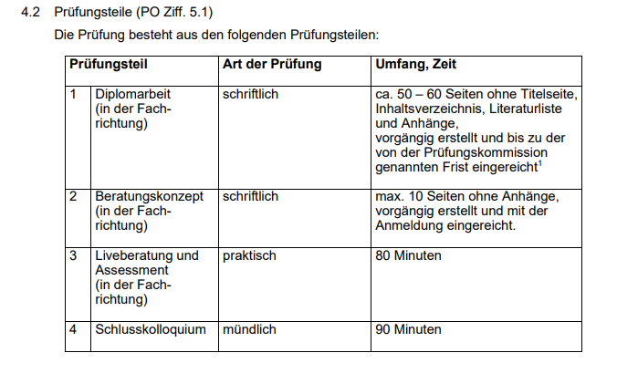
Die Prüfung

Slide 33
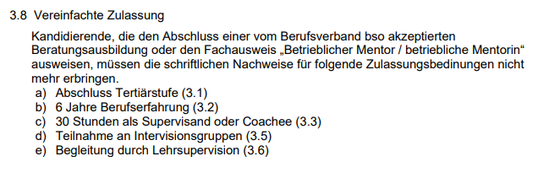

Slide 34
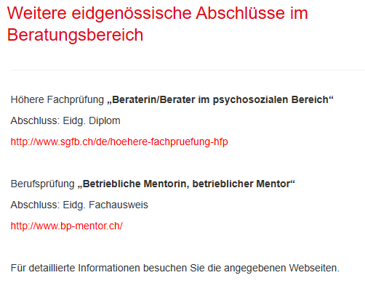

Slide 35
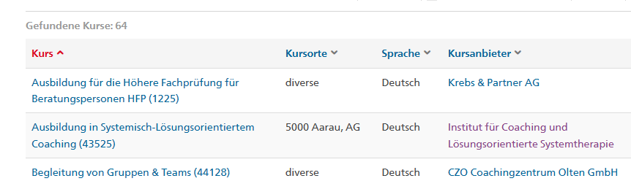
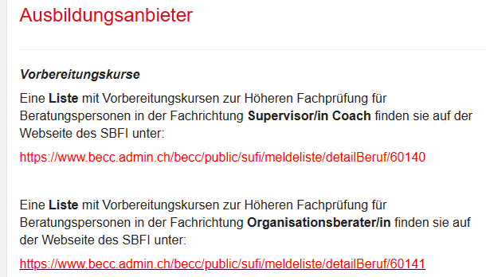

Slide 36
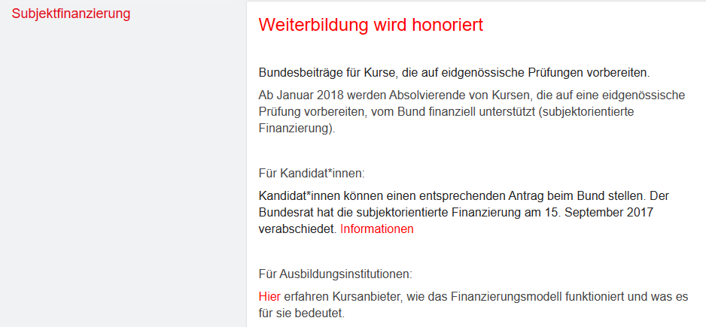

Slide 37
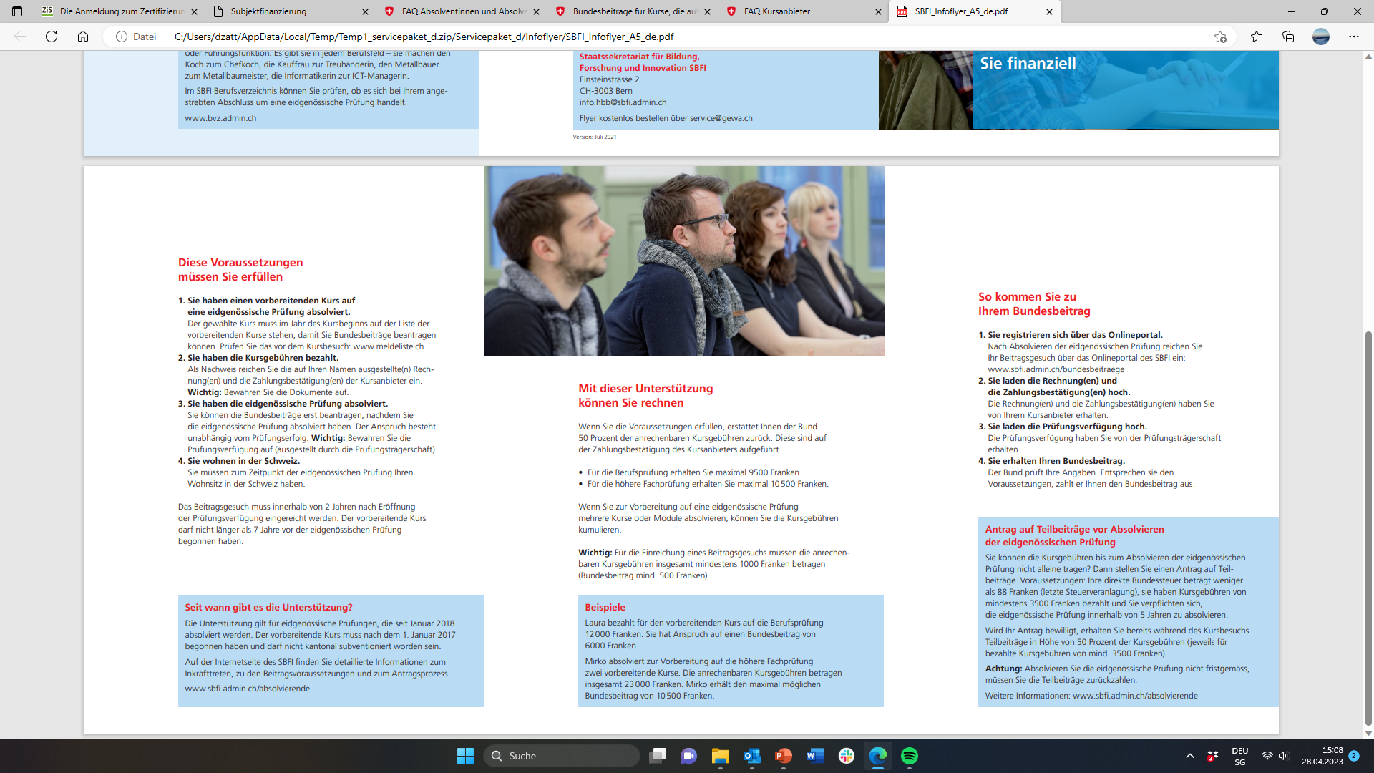

Slide 38


